Slide 1
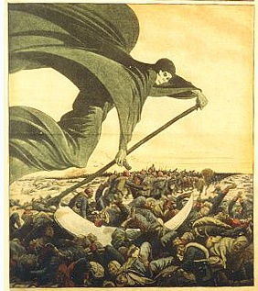
SMRT
Oglej si predstavitev, ki pripoveduje o strahotah črne smrti v srednjem veku.
Nato preveri svoje znanje. Če se ti bo zataknilo, se vrni in poišči podatek.
Vir: Phillip Wilkinson, Jacqueline Dineen: Ljudje, spremenili so svet, Ljubljana, MK, 1995

Slide 2
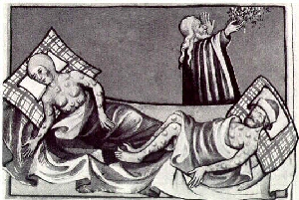
Smrt prihaja
V 40. letih 14. stoletja so evropski trgovci in vladarji slišali vesti o neki novi nenavadni bolezni, zaradi katere so množično umirali ljudje v Aziji.
Bilo je strašno: tisti, ki so se okužili, so lahko bili čez dvanajst ur že mrtvi.
Cele vasi so se izpraznile, mesta so izgubila več kot polovico svojega prebivalstva.
Vendar si tega niso gnali preveč k srcu - to se je dogajalo nekje daleč,
daleč ...

Slide 3
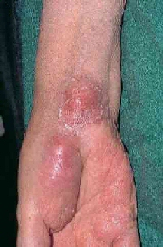
UmIranje
Vesti o črni smrti so se širile, še preden je prišla v Evropo. V daljni Kitajski se je dogajalo nekaj čudnega in tragičnega. Na milijone ljudi je umiralo zaradi skrivnostnega vzroka.
Pri žrtvah so nastale najprej rdeče in nato črne bule, kuhala jih je vročina - in človek, ki je bil videti zjutraj še popolnoma zdrav, je bil zvečer lahko že mrtev.
Toda srednjeveški Evropi se je vse, kar se je dogajalo na Kitajskem, zdelo zelo zelo daleč, saj je samo nekaj trgovcev kdaj obiskalo Daljni vzhod.
Zato si Evropejci niso mogli predstavljati, da ti strahotni dogodki
ogrožajo tudi njih.
Niso mogli vedeti, da bo kuga umorila petindvajset milijonov ljudi po vsej Evropi.

Slide 4
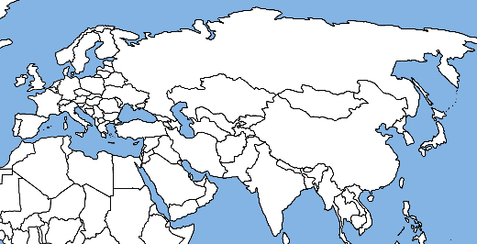
Kje, zakaj?
Epidemija črne smrti se je začela na Kitajskem leta 1333.
Bolezen so prenašale bolhe, živeče na telesih živali, kakršna je bila npr. črna podgana.
Te podgane so potovale skupaj s trgovskimi karavanami, tako npr. po svilni cesti
s Kitajske do Konstantinopla, v Meko, Bagdad in druga mesta srednje Azije.

Slide 5
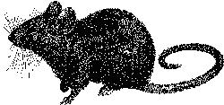
Zakaj?
Podgana je bila verjetno prvi prenašalec strašne kuge, potem
pa so jo začeli okuženi ljudje kmalu širiti na druge.
Čma podgana (Rattus rattus) izvira iz Azije. Pripotovale so na ladjah ali skupaj s trgovskimi karavanami. S sabo pa so prinesle bolhe, ki so prenašale kugo.

Slide 6
Zakaj?
Trgovske poti po kopnem so omogočile, da so ljudje potovali po svetu veliko hitreje kot kdajkoli poprej. Trgovci in mornarji na pomorskih poteh pa so bolezen prenašali po morju.
Bolha lahko živi več tednov, ne da bi bila prisesana na podgano. Tako so lahko med natovorjenim žitom ali tkaninami prepotovale na stotine kilometrov, tudi če na ladji ni bilo podgan.

Slide 7
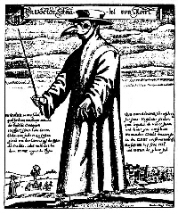
Zdravniki
Zdravniki so se pri pregledovanju kužnih bolnikov pokrili od nog
do glave z zaščitnimi oblačili.
Nadeli so si kljunaste maske, ki so jih napolnili z dišavami, za katere so verjeli, da bodo očistile zrak.
Pulz so otipali kar s tanko palico, tako se jim ni bilo treba dotikati okuženih bolnikov.

Slide 8
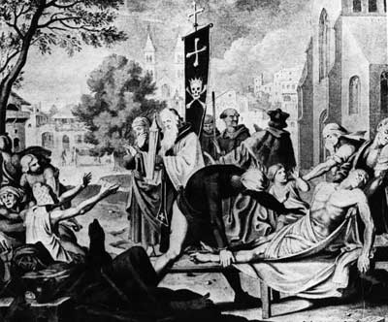
POSLEDICE
Posledice kuge so bile za Evropo katastrofalne - smrt je pokosila cela mesta.
Zemlje je bilo nenadoma dovolj. Fevdalizem je začel propadati.
Pred epidemijo kuge je vladala fevdalna ureditev (fevdalizem). Siromašni kmetje so služili bogatim veleposestnikom.
Zaradi stotisočerih smrti je zmanjkalo ljudi za obdelovanje zemlje in povpraševanje po delovni sili je spremenilo podobo Evrope.
Tudi verovanje se je okrepilo. Ljudje so verjeli, da je kuga božja kazen za pregrehe.

Slide 9
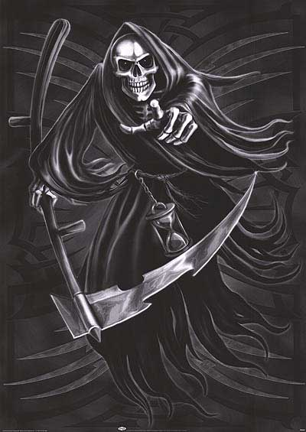
Starka s koso
Podoba v ogrinjalu je znana kot "starka s koso" in predstavlja smrt. V tistem času se starka smrt pojavi tudi kot osebnost v zgodbah.

Slide 10
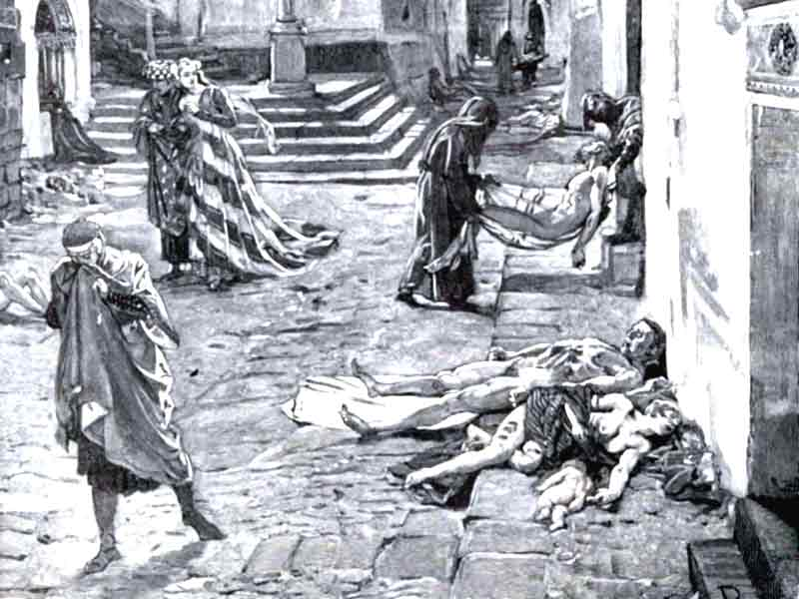
Kolikokrat?
V zgodovini so zapisani trije večji izbruhi bezgavčne kuge.
Prvič se je pojavila v Arabiji in leta 542 zajela Egipt.
Oslabila je Rimsko cesarstvo za časa Justinijana in se prenesla čez Evropo v Anglijo, kjer je bila znana kot "kuga za časa kralja Cadwaladerja".
Ko je epidemija izbruhnila drugič, leta 1440, so jo imenovali "črna smrt".
Nazadnje se je pojavila v Indiji leta 1896, ko je zaradi te bolezni umrlo približno šest milijonov ljudi.

